Slide 1
خصائص (المستهلك الالكتروني)

Slide 2
خصائص (المستهلك الالكتروني)

Slide 3
خصائص (المستهلك الالكتروني)

Slide 4
خصائص (المستهلك الالكتروني)

Slide 5
خصائص (المستهلك الالكتروني)

Slide 6
خصائص (المستهلك الالكتروني)

Slide 7
خصائص (المستهلك الالكتروني)

Slide 8
خصائص (المستهلك الالكتروني)
بين مؤيدي ومعارضي التجزئة

Slide 9
خصائص (المستهلك الالكتروني)

Slide 10
خصائص (المستهلك الالكتروني)

Slide 11
خصائص (المستهلك الالكتروني)

Slide 12
خصائص (المستهلك الالكتروني)

Slide 13
خصائص (المستهلك الالكتروني)

Slide 14
خصائص (المستهلك الالكتروني)
العوامل المؤثرة على سلوك المستهلك الالكتروني

Slide 15
خصائص (المستهلك الالكتروني)

Slide 16
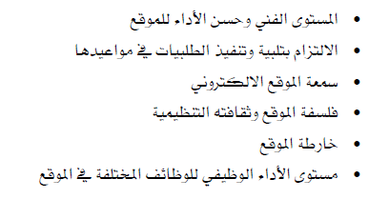
خصائص (المستهلك الالكتروني)

Slide 17
خصائص (المستهلك الالكتروني)

